Slide 1
ТРЦ «Север», г. Бузулук

Slide 2
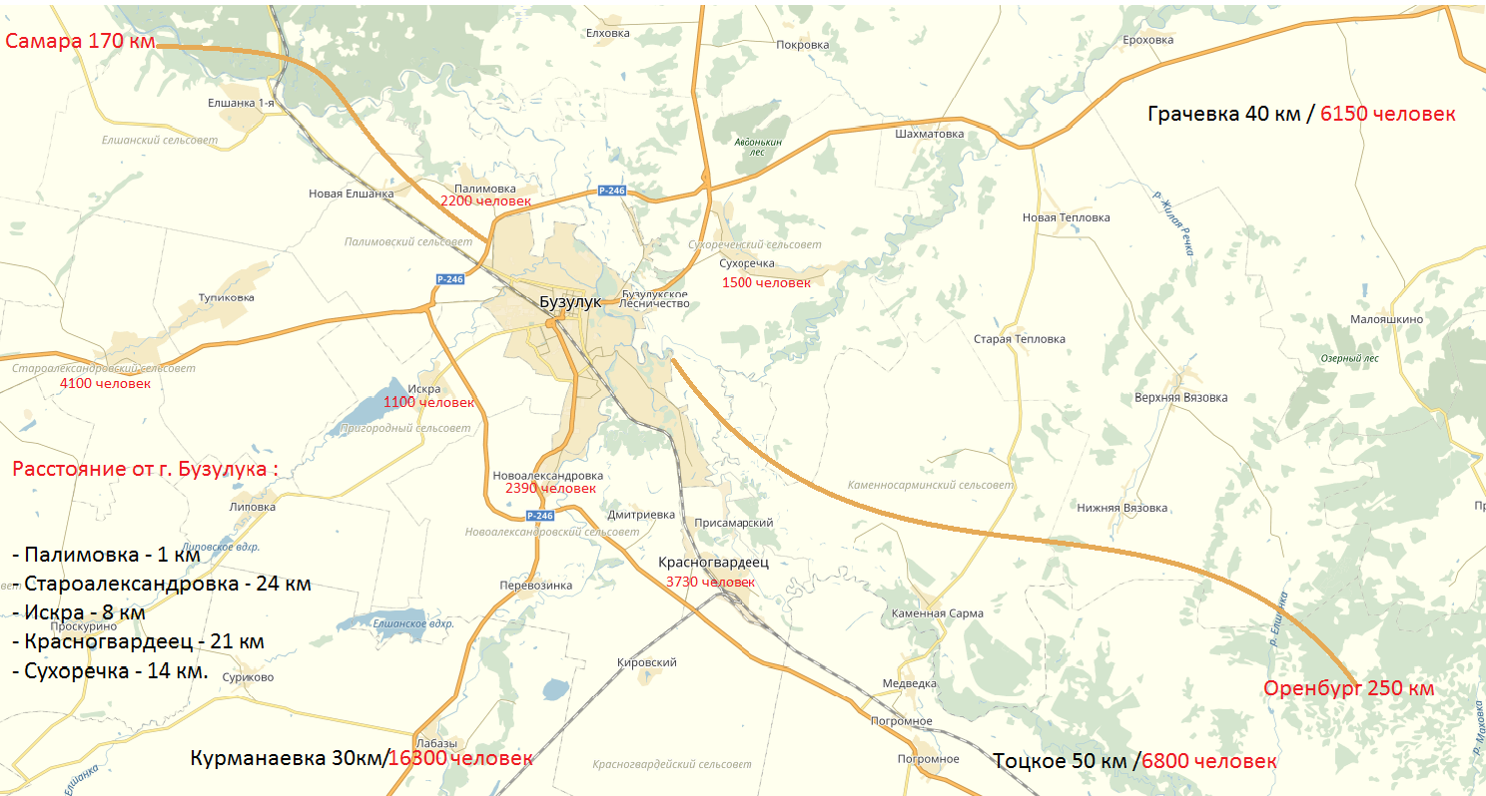
Территориальная расположенность объекта– Оренбургская область, г.Бузулук
Город Бузулук – один из самых крупных (5,4 тыс. га земли) и старых населенных пунктов на территории западного Оренбуржья.
Расположен на реках Самаре, Бузулук и Домашке, в 250 км от г. Оренбург и в 170 км от г. Самара.
Среднемесячная заработная плата населения г. Бузулук в 2016г. – 31,2 тыс. руб.
Численность населения (2016г.) – 85 896 чел.
Автотранспортная доступность близлежащих районных центров, обеспечивает регулярный дополнительный покупательский поток в г.Бузулук, в т.ч. за счет п.Курманаевка с ее населением 16300 человек (удаленность 30 км), г.Тоцкое с населением 15000 и военнослужащими по контракту (50 км), с.Грачевка с населением 6150 человек (40км) ввиду отсутствия торгово-развлекательной базы.

Slide 3
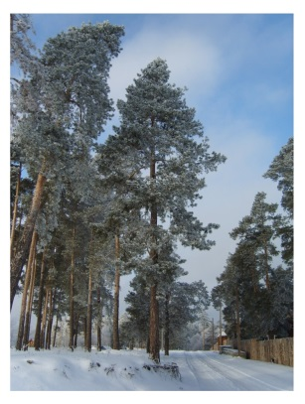
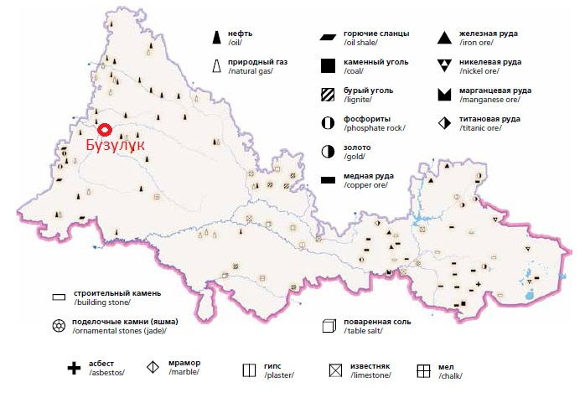
Экономический потенциал и инвестиционная привлекательность города Бузулук
Обеспечивается:
Во первых - выгодным географическим положением: главная экономическая ось города – ж/д. Москва- Самара- Оренбург- Ташкент, автомагистраль Самара- Оренбург.
Во вторых - активной разработкой нефтяных и газовых месторождений. Бузулук называют нефтяной столицей Оренбуржья.
Ероховское месторождение находится в 35 км к северо-востоку, Бобровское в 30 км к западу, Покровское в 80 км к востоку, Росташинское 100 км к юго-западу, Герасимовское в 60 км к югу, Тархановское в 50 км к юго-востоку от г. Бузулук. Так же разработка и добыча нефти ведутся в соседствующих Грачевском, Курманаевском и Первомайском районах.
Могутовское, часть Воронцовского и Гремячевского месторождения будет разрабатывать ЗАО «Антипинский НПЗ» (далее Завод) в течение 20 лет, Завод выделяет значительные финансовые ресурсы и выражает готовность приступить к улучшению жилищных условий сотрудников; организации рабочих мест, переподготовке и обучению местного населения Бузулукского района, что благотворно повлияет на экономическую обстановку и покупательскую способность населения Бузулукского района.
В третьих - индустрией туризма и военными базами
Алмазом туристического направления является Бузулукский бор, которому по распоряжению Правительства Российской Федерации от 29 декабря 2007 г. № 1952-Р, присвоен статус Национального парка.
Мировую известность получила лечебно-курортная база санаториев г.Бузулука. На территории Бузулукского района располагается более 40 баз отдыха, и санаториев федерального значения.
Что обеспечивает регулярный и колоссальный поток туристов и отдыхающих в г.Бузулук.

Slide 4
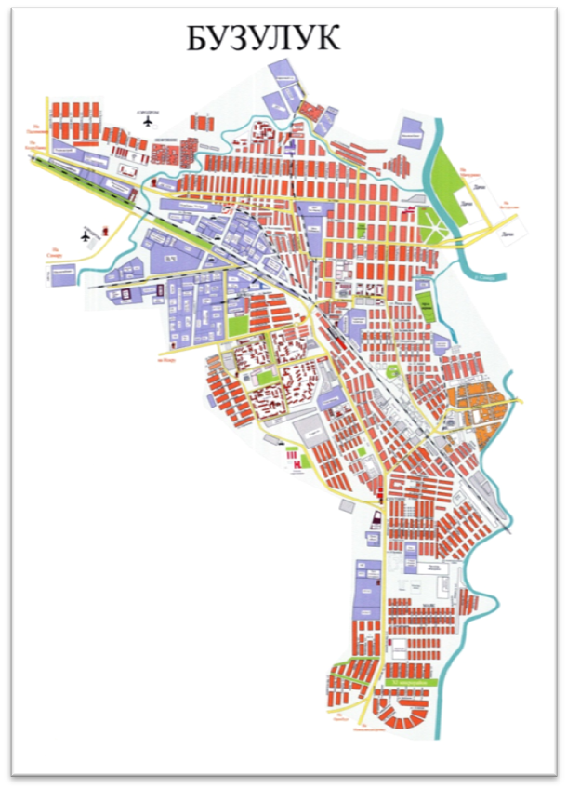
Местоположение и доступность Торгово-развлекательного центра «Север»
Площадь земельного участка под ТРЦ «Север» в границах проектирования – 9,3 тыс. кв.м.
ТРЦ «Север» расположен на главной площади г. Бузулука, на ул.Комсомольской, 81, соседствует с Администрацией города Бузулука, центральными офисами Сбербанка, Почты России. В непосредственной близости расположены парк культуры и отдыха, учебные заведения, больницы.
Основной фасад ТРЦ «Север» выходит на главную площадь г. Бузулука, на улице Комсомольской, боковые фасады на улицы Ленина (основная пешеходная торговая улица города) и Чапаева (основная транспортная улица, соединяющая центр города со спальными микрорайонами).
Улица Ленина, является основным торговым коридором в г. Бузулуке, расположена в исторической центральной части и привлекает большое количество людей.
Удобная транспортная доступность, наличие остановок общественного транспорта, обеспечивают большой приток не только прохожих, горожан, но и предпринимателей, туристов и отдыхающих.
Благодаря широкой зоне охвата и хорошо развитой инфраструктуре, этот район считается одним из лучших мест для расположения торгового центра.

Slide 5
ТРЦ «Север» в г. Бузулук межрайонного значения. Это современный торгово–развлекательный центр европейского уровня в центре города, расположенный на исторически сложившейся территории совершения покупок местными жителями, рассчитан на покупателя со средним уровнем достатка.
.о
.
О Торгово-развлекательном центре
Адрес: г. Бузулук, ориентир - Администрация города (ул. Ленина, 10)
Этажность: 4 этажа (3 этажа плюс цоколь)
Общая площадь – 25 тыс. кв.м.
Арендопригодная площадь – 16 тыс. кв.м.
Парковка – 280 машиномест.
Официальное открытие – 4 квартал 2016г.

Slide 6
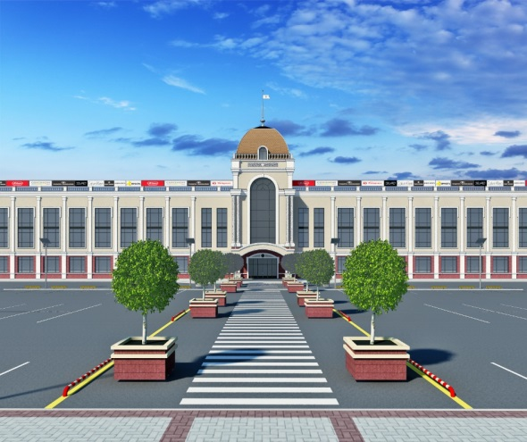
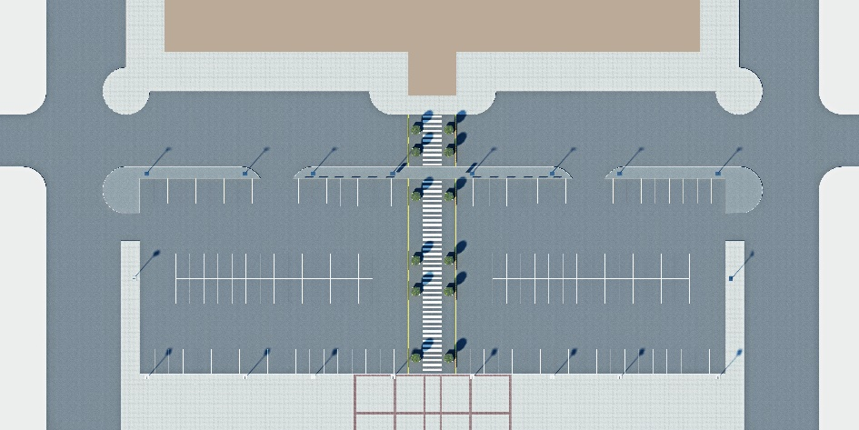
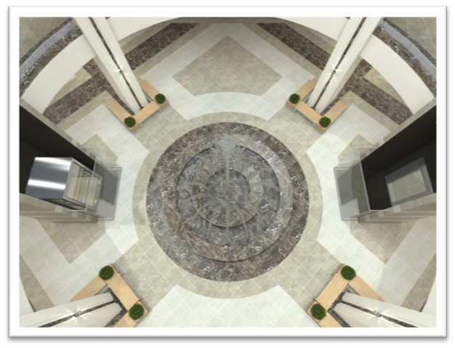
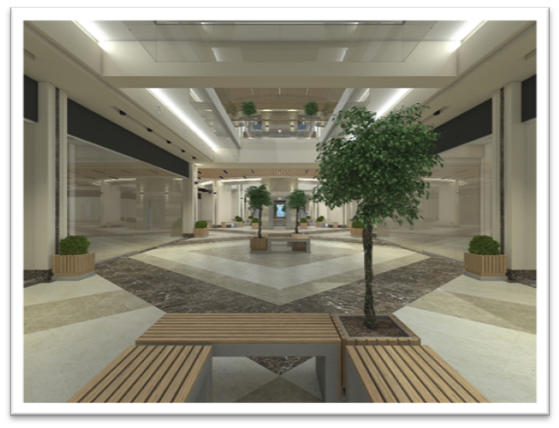
Интерьер, атриумы и фонтан в ТРЦ «Север».
Удобная и вместительная парковка
для посетителей ТРЦ «Север»

Slide 7
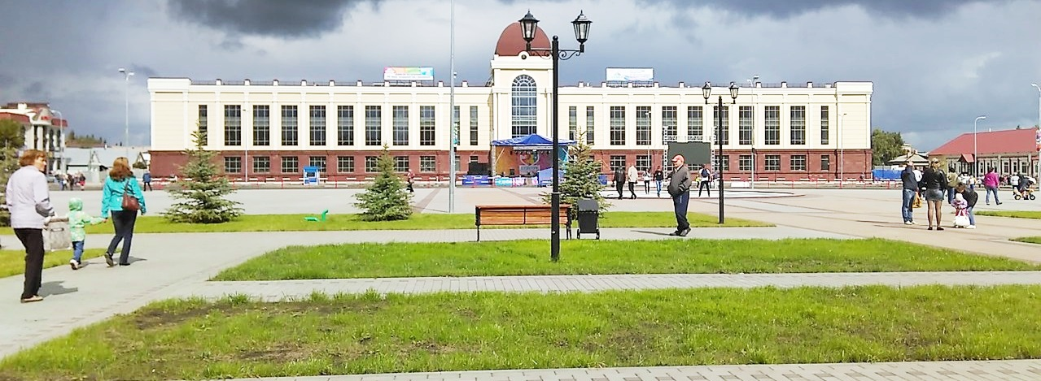
ТРЦ «Север» в реальности

Slide 8
Концепция проекта
ТРЦ «Север» - первый в г. Бузулуке конкурентоспособный, профессионально реализованный торгово- развлекательный центр, призванный стать новой достопримечательностью города.
Размещение в комплексе торговых, культурных, развлекательных структур привлечет большой поток посетителей и покупателей, обеспечив тем самым мощный синергетический эффект.
ТРЦ «Север» в г. Бузулук объединит в себе галереи бутиков, кинозалы, рестораны, развлекательный комплекс, удобную навигацию внутри торгового объекта и качественное инженерное оснащение.
В центре ТРЦ «Север», с 1 по 3 этажи, находится круглый атриум с верхним купольным остеклением и фонтаном. В пределах атриума размещены 2 обзорных лифта. Для создания максимального естественного светового потока имеется 2 дополнительных прямоугольных атриума с 1 по 3 этаж, также с верхним остеклением. Для удобства покупателей с цокольного этажа до первого установлены 2 траволатора, с первого до третьего установлены эскалаторы функционирующие вверх- вниз. Для инвалидов и других категорий посетителей дополнительно предусмотрены 2 пассажирских лифта. В ТРЦ «Север» соблюдены последние требования систем безопасности: 4 эвакуационных лестничных марша с выходом на улицу с любого этажа.
Для усиления восприятия комплексности предложения в ТРЦ предусмотрено предоставление торговых уровней в качестве тематических секторов:
цокольный этаж – этаж целевого посещения: продуктовый супермаркет с сопутствующими товарами – аптека, химчистка, ряд операторов товаров для дома;
1-й этаж – подарки, ювелирная продукция, мобильная продукция, промышленные товары брендовых операторов, косметика и парфюмерия;
2-й этаж – бытовая техника и электроника, известные бренды интерьерных решений для дома, товары и марочная одежда для мужчин и женщин, обувь, крупный универмаг одежды,;
3-й этаж – ресторанный дворик, товары для детей, детский развлекательный центр, кинотеатр.
Основная идея ТРЦ «Север» в г. Бузулук - стать частью повседневной жизни города, обеспечить для покупателя максимальное удобство при совершении покупок, создать атмосферу доверия и комфорта, доставить радость от удачных покупок.

Slide 9
ТРЦ «Север» — это то, что нужно для тех, кто хочет совершить все необходимые покупки и отдохнуть после напряженного рабочего дня! Зонирование ТРЦ «Север» выполнено с учетом самых современных требований к торгово-развлекательным центрам, в основе которых лежат удобство и эффективность работы в торговых зонах. Все это обещает сделать ТРЦ «Север» одним из наиболее популярных центров г.Бузулука . Дизайн интерьера ТРЦ «Север» выполнен по последним стандартам и выдержан в современном стиле. Он располагает к атмосфере комфорта и уюта.
В объединении с современной технической оснасткой, интерьер ТРЦ «Север» впечатляет с первого взгляда, создавая для посетителей незабываемый WOW эффект.
Придя сюда единожды, вы обязательно захотите вернуться!

Slide 10
Конкурентное окружение В настоящее время у ТРЦ «Север» в г. Бузулук отсутствуют серьезные конкуренты, так как представленные проекты не имеют четкой концепции и расположены на небольших площадях (до 7 тыс.кв.м.), в связи с чем не могут противостоять ТРЦ «Север» , спроектированному и построенному с учетом всех требований, предъявляемых к современным и высококлассным, профессиональным торговым центрам. ВЫ ЕЩЕ ДУМАЕТЕ ВЕСТИ ЛИ БИЗНЕС В ТРЦ «СЕВЕР» Г. БУЗУЛУКА ??? ПОЗВОНИТЕ И МЫ РАЗВЕИМ ВСЕ ВАШИ СОМНЕНИЯ!!!

Slide 11
Контакты
Предлагаем рассмотреть вариант размещения в ТРЦ «Север» в г. Бузулук
По всем вопросам обращаться в отдел развития
Руководитель проекта:
Альбина Иванова
Тел. 8 903 366 61 94
8(3534)2 3-90-79
Менеджер по аренде
Ольга Бочарова
8 9068 333 469
e-mail: arenda.sever@mail.ru

